Slide 1
Exemplo de um webserver no ESP32 com simplificações
Prof. anderson terroso
AGOSTO/2026

Slide 2
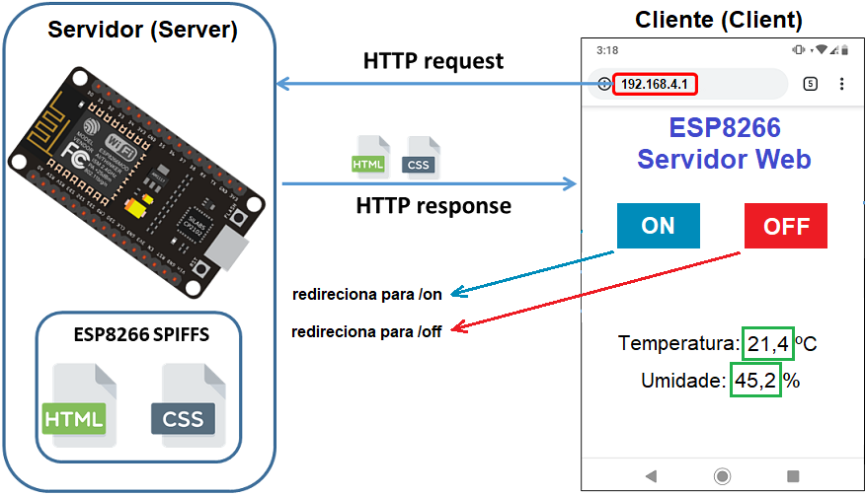
Servidor WEB: HTML+CSS armazenados na Flash usando SPIFFS

Slide 3
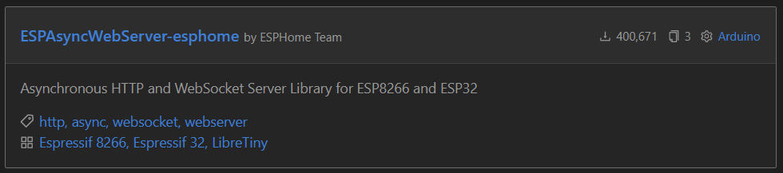
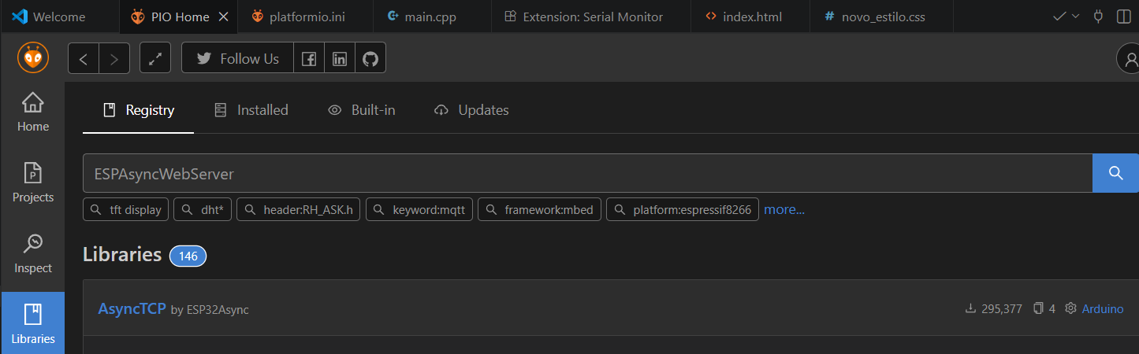
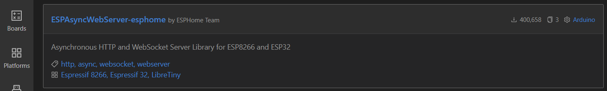
Biblioteca a ser usada:

Slide 4
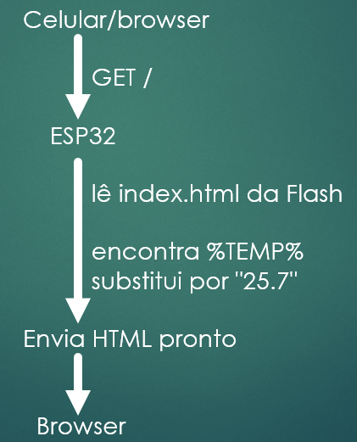
<!DOCTYPE html>
<html>
<head>
<title>ESP32 Web Server</title>
<link rel="stylesheet" type="text/css" href="novo_estilo.css">
<!--refresh automático a cada 5 segundos-->
<meta http-equiv="refresh" content="5">
<!--A largura da página é a largura real da tela do celular.-->
<meta name="viewport" content="width=device-width, initial-scale=1.0">
</head>
<body>
<h1>ESP32 Servidor Web</h1>
<p><a href="/on"><button class="button button1">ON</button></a>
<a href="/off"><button class="button button2">OFF</button></a> </p>
<p class="sensor-labels">Temperatura: <b> %TEMP% </b><sup class="units">&deg;</sup>C</p>
<p class="sensor-labels">Umidade:<b> %UMID% </b>&#37;</p>
</body>
</html>
index.html
%NOME% é um placeholder → é um marcador de posição temporária

Slide 5
html{
font-family: Arial;
text-align: center;
}
h1{
color: #0F3376;
padding: 10px;
}
p{
font-size: 1.5rem; /* relativo ao tamanho da fonte */
}
.button{
width: 200px; /* fixar largura do botão */
border-radius: 4px; /* fazer a borda arredondada */
border: none; /* sem cor de borda */
color: white; /* cor da letra */
font-size: 30px; /* cor da letra */
padding: 16px;
margin: 5px; /* distância entre os botões */
}
.button1{
background-color: #008CBA;
}
.button2{
background-color: #f44336;
}
novo_estilo.css

Slide 6
#include <WiFi.h> #include <ESPAsyncWebServer.h> #include "FS.h" #include "SPIFFS.h" const char* ssid = "motog8"; const char* password = "0123456789"; AsyncWebServer server(80); const int led = 2; String le_temp() { float temp = random(0, 1000) / 10.0; return String(temp, 1); } String le_umid() { float umid = random(0, 1000) / 10.0; return String(umid, 1); } String processor(const String& var) { if (var == "TEMP") return le_temp(); if (var == "UMID") return le_umid(); return String(); }
void setup() { Serial.begin(115200); pinMode(led, OUTPUT); digitalWrite(led, LOW); if (!SPIFFS.begin(true)) { Serial.println("Erro ao montar SPIFFS"); return; } WiFi.begin(ssid, password); Serial.print("Conectando ao WiFi"); while (WiFi.status() != WL_CONNECTED) { delay(500); Serial.print("."); } Serial.println(); Serial.println("WiFi conectado"); Serial.print("IP: "); Serial.println(WiFi.localIP());

Slide 7
server.on("/", HTTP_GET, [](AsyncWebServerRequest *request) { request->send(SPIFFS, "/index.html", String(), false, processor); }); // Arquivos estáticos: css, js, png, jpg, svg, etc. server.serveStatic("/", SPIFFS, "/"); // Comandos server.on("/on", HTTP_GET, [](AsyncWebServerRequest *request) { digitalWrite(led, HIGH); request->redirect("/"); }); server.on("/off", HTTP_GET, [](AsyncWebServerRequest *request) { digitalWrite(led, LOW); request->redirect("/"); });
server.serveStatic("/", SPIFFS, "/");
quando o navegador pedir /novo_estilo.css, procure /novo_estilo.css no SPIFFS
quando pedir /logo.png, procure /logo.png
quando pedir /script.js, procure /script.js
Ou seja, você não precisa fazer um server.on() para cada arquivo estático.
server.on("/temp", HTTP_GET, [](AsyncWebServerRequest *request) { request->send(200, "text/plain", le_temp()); }); server.on("/umid", HTTP_GET, [](AsyncWebServerRequest *request) { request->send(200, "text/plain", le_umid()); }); server.begin(); } void loop() { }
request->redirect("/");
Porque?
evita duplicar envio de página
mantém o código mais limpo
o navegador volta para a página principal

Slide 8
Diferença entre o GET e o POST
GET ➔ quero buscar/consultar alguma coisa do servidor (temp/umid)
POST ➔ quero enviar dados para o servidor (led on/led off)
Portanto:
<p><a href="/on"><button class="button button1">ON</button></a>
<form action="/on" method="POST"> <button type="submit">ON</button></form>
server.on("/on", HTTP_GET, [](AsyncWebServerRequest *request){ digitalWrite(led, HIGH);
request->redirect("/");
});
server.on("/on", HTTP_POST, [](AsyncWebServerRequest *request){ digitalWrite(led, HIGH);
request->redirect("/");
});

Slide 9
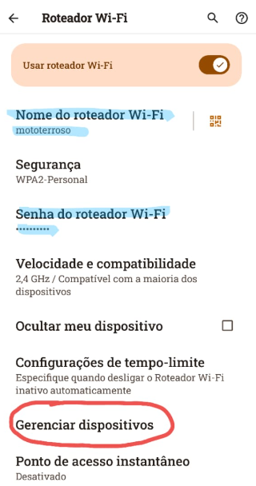
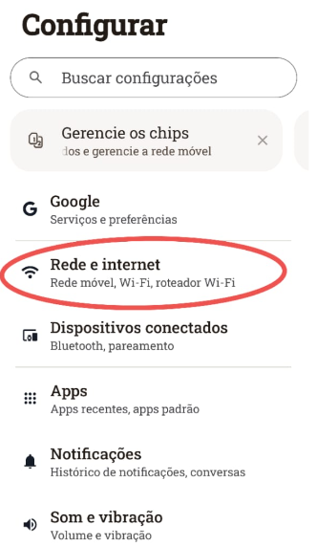
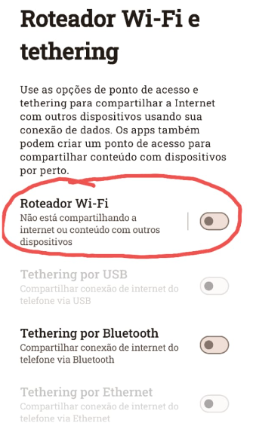
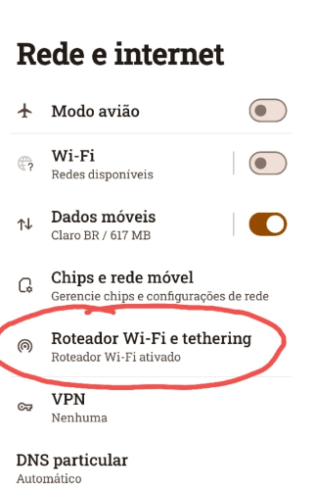
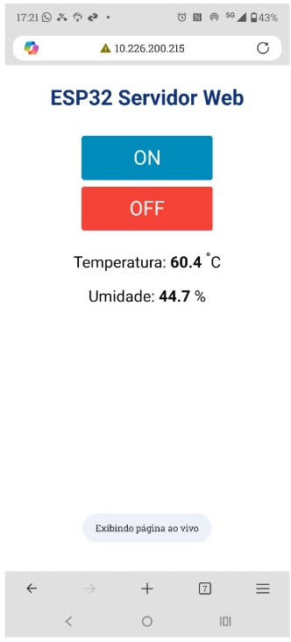
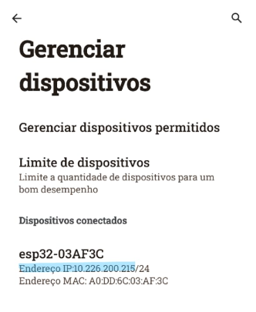
Configurando o Roteador Wi-fi no celular

